Slide 1
Escola de Engenharia de São Carlos Departamento de Engenharia Elétrica e de Computação Laboratório de Sistemas Digitais I
Profa. Luiza Maria Romeiro Codá

Slide 2
Decodificação para display de 7 segmentos
Aula 3
Profa. Luiza Maria Romeiro Codá

Slide 3
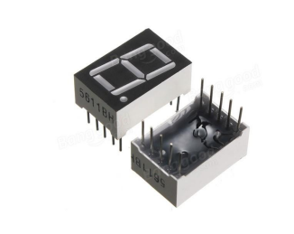
Display de 7 segmentos
Um display de sete segmentos é usado como forma de exibir uma informação numérica, resultado de alguma saída de um circuito digital

Slide 4
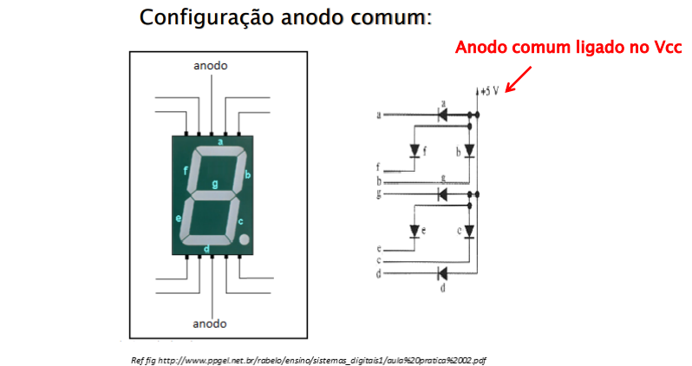
Display de 7 segmentos

Slide 5
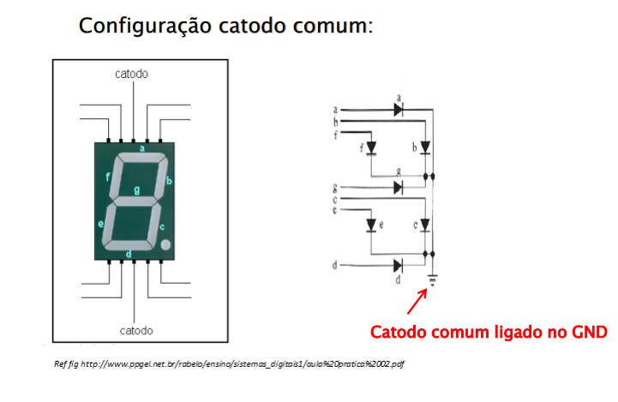
Display de 7 segmentos
No experimento vamos utilizar um display catodo comum o qual acende os segmentos quando nos pinos do display for aplicado nível ‘1’
Notes:
22222222222222

Slide 6
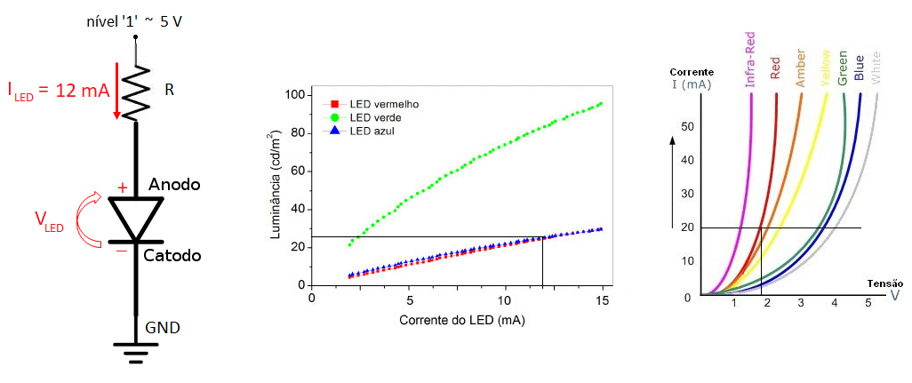
Cálculo do resistor para ligação do display catodo comum
Segmento do display

Slide 7
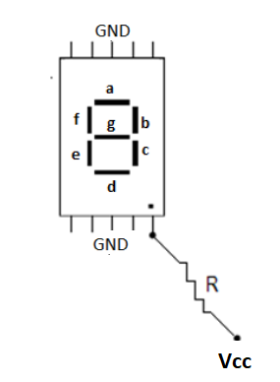
Mapeamento dos segmentos do Display catodo comum

Slide 8
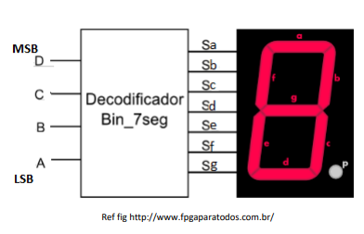
Decodificador BCD para display de 7 segmentos
As entradas do segmentos do display recebem o sinal de um decodificador binário para 7 segmentos, a qual deve fornecer corrente suficiente para polarizar os LEDs e acender os segmentos corretos para representar os números referentes às entradas binárias.

Slide 9
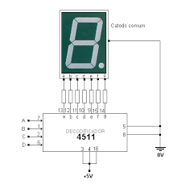
Circuito para Montagem no tinkercad
Decodificador BCD para display de 7 segmentos
Os valores das entrada BCD (4 bits)do são transformados em níveis lógicos ‘1’ compatíveis ao display de 7 segmentos catodo comum, através de um decodificador BCD pra display de 7 segmentos(CI CD4511)

Slide 10
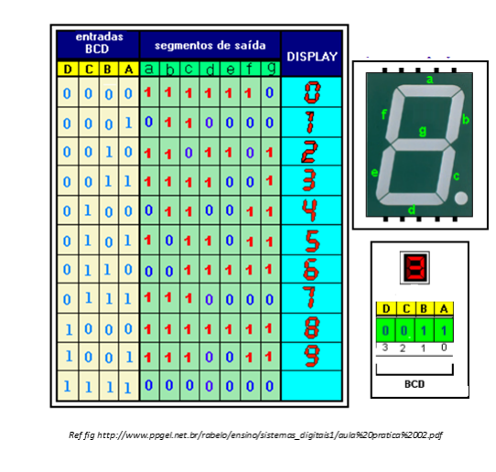
Decodificação de display de 7 segmentos catodo comum (CI 4511)
Os valores das entrada BCD (4 bits)do são transformados em níveis lógicos compatíveis ao display de 7 segmentos, através de um decodificador BCD pra display de 7 segmentos(CI CD4511)
Para este decodificador as demais combinações de entrada mostram os segmentos apagados (0000000)

Slide 11
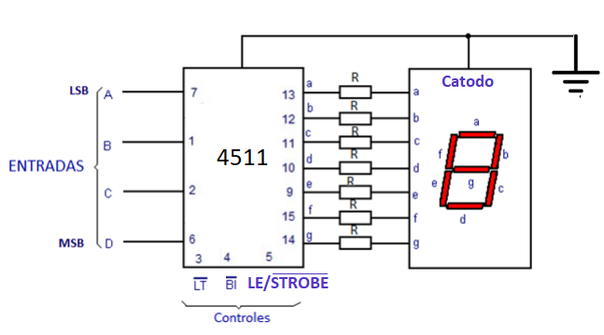
Circuito do Decodificador BCD ligado ao display de 7 segmentos
4511 é um CI com 4 entradas BCD e saídas para serem interligadas com um display de 7 segmentos catodo comum;
O 4511 apresenta três entradas de controle que devem ser ligadas adequadamente para o perfeito funcionamento
• O resistor R é ligado entre a saída do decodificador e as entradas do display, com valor adequado para que a corrente seja suficiente para acender os segmentos

Slide 12
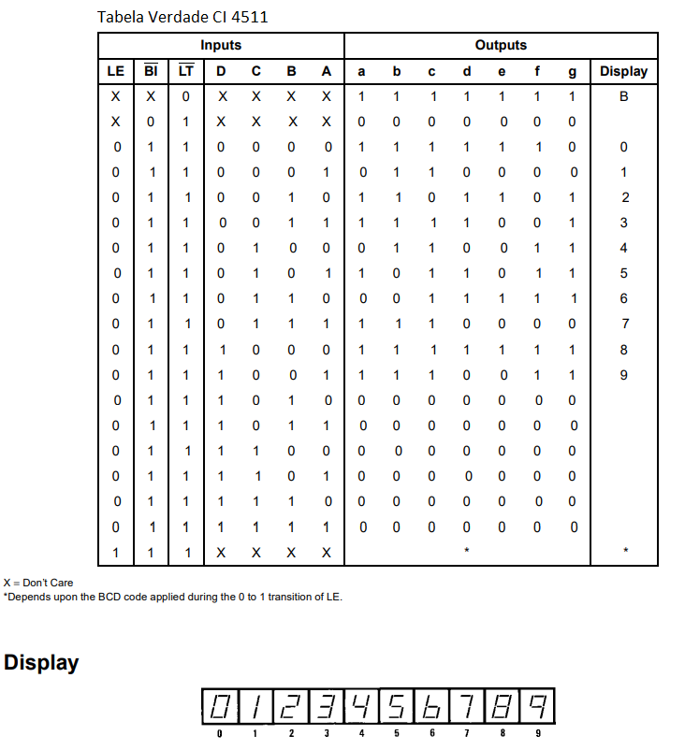
Tabela verdade do decodificador 4511

Slide 13
Entradas de Controle do decodificador 4511
$\overline{LT}$(Lamp Test): quando em nível baixo testa todos os segmentos
$\overline{\text{BI}}$(Blanking Input): quando em nível baixo apaga o display quando as entradas forem zero
LE/ $\overline{STROBE}$ () : Latch Enable : quando em nível baixo apaga o display, independente do valor das entradas.
Habilita o funcionamento do display

Slide 14
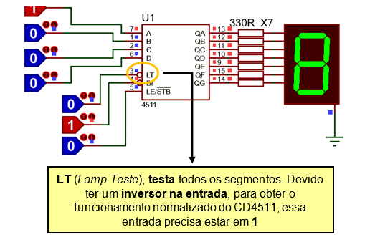
Circuito do Decodificador 4511 ligado ao display de 7 segmentos
Enquanto é realizada a montagem do decodificador ao display, deixar o pino LT em ‘0’ para visualizar cada segmento do display acender a cada ligação

Slide 15
Método de ligação do decodificador BCD ao display de 7 segmentos

Slide 16
Circuito Final

Slide 17
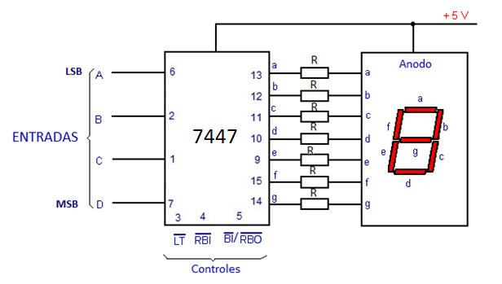
Circuito para Montagem no Laboratório
Decodificador BCD para display de 7 segmentos
7447 é um CI coletor aberto com 4 entradas BCD e saídas para serem interligadas com um display de 7 segmentos anodo comum;
O 7447 apresenta três entradas de controle que devem ser ligadas adequadamente para o perfeito funcionamento
O resistor R é ligado entre a saída do decodificador e as entradas do display, com valor adequado para que a corrente seja suficiente para acender os segmentos.

Slide 18
FIM

